Slide 1

Fundamentos para el Cálculo
Unidad 3:
FUNCIONES Y SUS GRÁFICAS :
Clase 5.2
Análisis gráfico de funciones.
La teoría, ejercicios y problemas fueron extraídos del libro “Matemática básica para administradores” de Curo-Martínez.

Slide 2
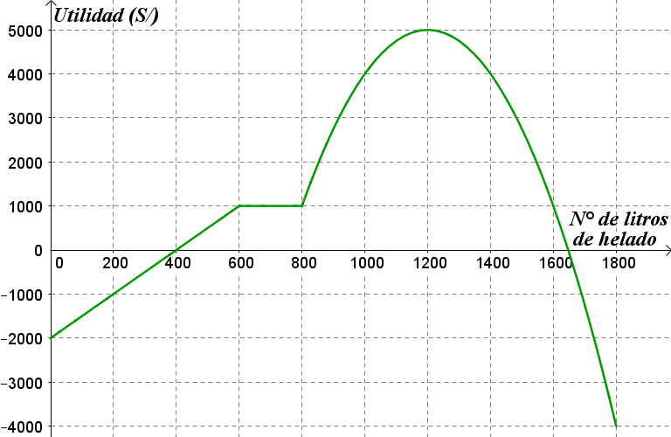
Reflexión
Frank, es un joven muy emprendedor, que ha iniciado un negocio de helados artesanales. Él sabe que el comportamiento de su utilidad está representado en el siguiente gráfico.
¿Cuál es la mínima cantidad de litros de helado que debe vender Frank para recuperar lo invertido?
¿Cuál es la máxima ganancia que puede obtener Frank?
¿Frank gana o pierde si vende 700 litros de helado? ¿y si vende 1800 litros?
Notes:
2

Slide 3
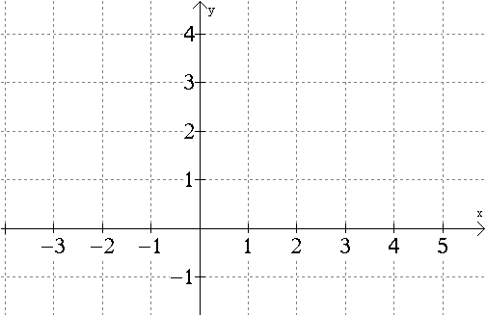
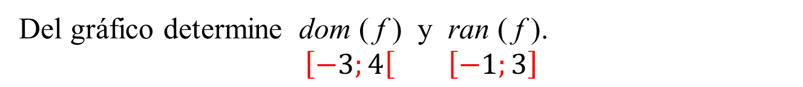
Gráfica de una función
Es la gráfica de la ecuación y = f (x) para todos los valores de x que están en el dominio de f.
Sea la función f cuya gráfica se muestra:
Observando la gráfica podemos determinar que:
f(-2) =
f(-1) =
f(0) =
f(4) =
f
Figura 5
Del gráfico determine dom ( f ) y ran ( f ).
$\left[−3;4\right[$ $\left[−1;3\right]$

Slide 4
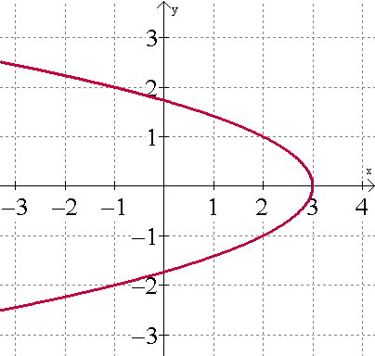
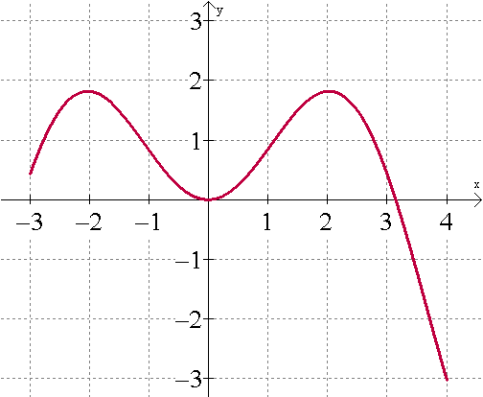
Prueba de la recta vertical
Una gráfica corresponde a la de una función, si toda recta vertical la intersecta a lo más una vez. Si una recta vertical corta a la gráfica en más de un punto, significa que a un valor de x le corresponde más de un valor de y, lo que contradice la definición de función.
Ejemplo 1: ¿Cuál de las dos gráficas corresponde a la de una función?

Slide 5
Trace las gráficas de las funciones:
Ejemplo 3: f(x) = , para -3 < x < 4
Ejemplo 4: f(x) = 3, para x > -1

Slide 6
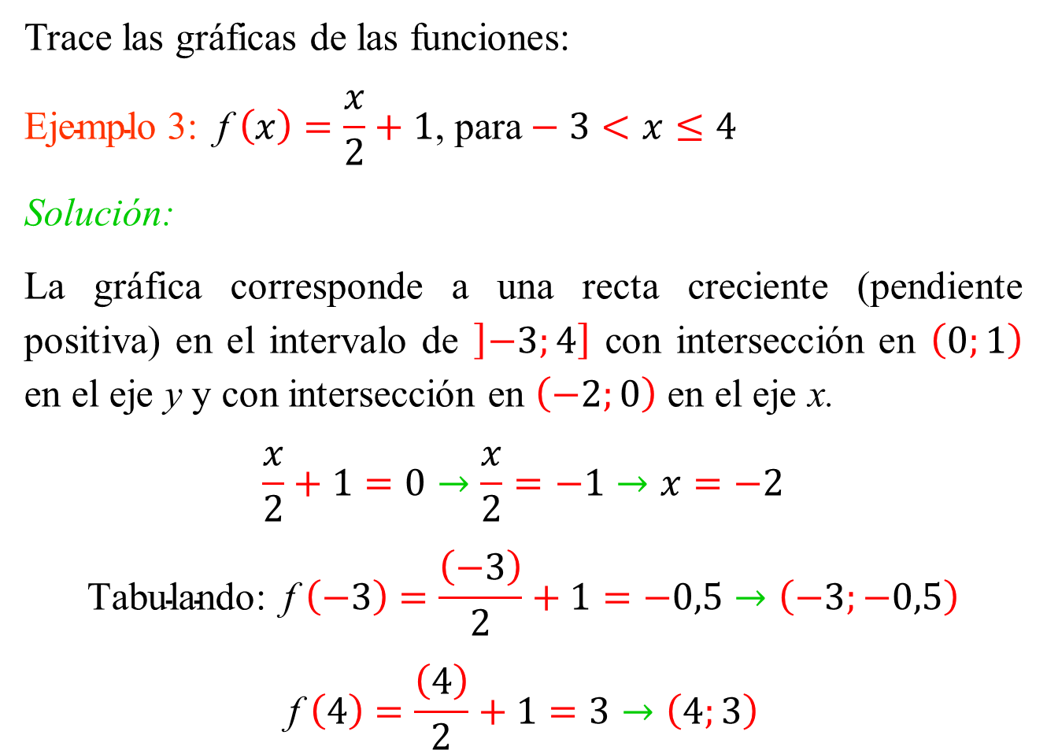
Trace las gráficas de las funciones:
$$\text{Ejemplo}\text{ 3:} \text{f} \left(x\right)=\frac{x}{2}+1\text{, }\text{para}−3<x≤4$$
Solución:
La gráfica corresponde a una recta creciente (pendiente positiva) en el intervalo de $\left]−3;4\right]$ con intersección en $\left(0;1\right)$ en el eje y y con intersección en $\left(−2;0\right)$ en el eje x.
$$\frac{x}{2}+1=0→\frac{x}{2}=−1→x=−2$$
$$\text{Tabulando}\text{:} \text{f} \left(−3\right)=\frac{\left(−3\right)}{2}+1=−0,5→\left(−3;−0,5\right)$$
$$\text{f} \left(4\right)=\frac{\left(4\right)}{2}+1=3→\left(4;3\right)$$

Slide 7
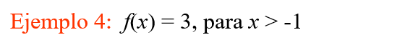
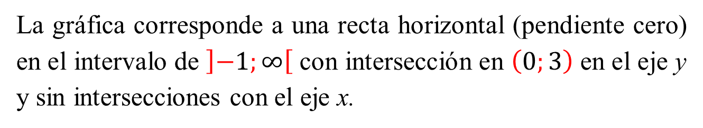
La gráfica corresponde a una recta horizontal (pendiente cero) en el intervalo de $\left]−1;∞\right[$ con intersección en $\left(0;3\right)$ en el eje y y sin intersecciones con el eje x.

Slide 8
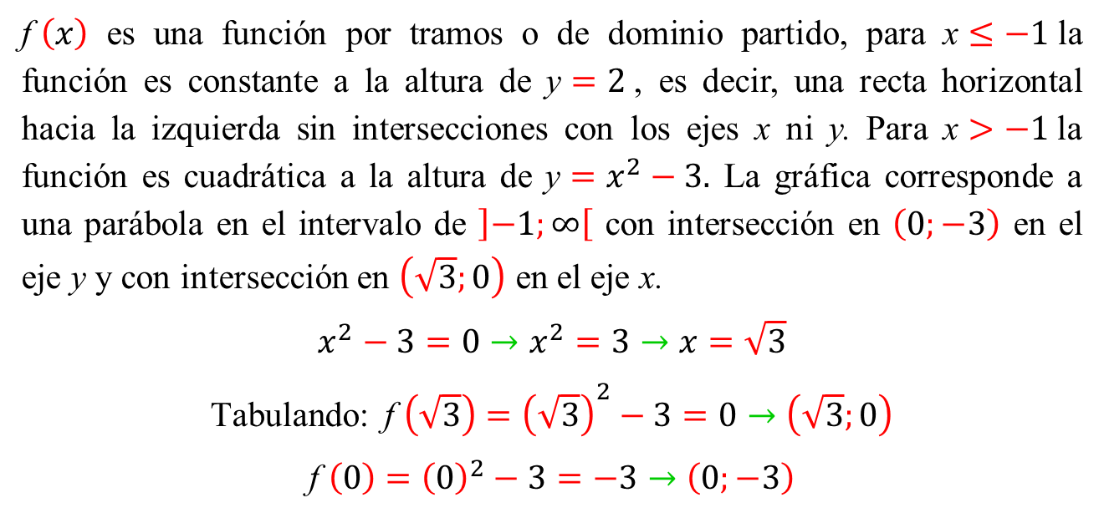
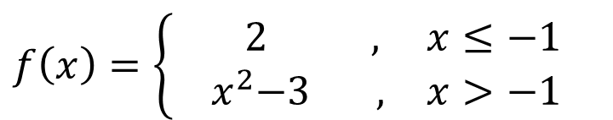
Ejemplo 7: Graficar la función:
$$f\left(x\right)=\left\{\begin{matrix} 2 , & x≤−1 \\ { x}^{2}−3 , & x>−1\end{matrix}\right.$$
$\text{f} \left(x\right)$ es una función por tramos o de dominio partido, para $\text{x}≤−1$la función es constante a la altura de $\text{y}=2$, es decir, una recta horizontal hacia la izquierda sin intersecciones con los ejes x ni y. Para $\text{x}>−1$la función es cuadrática a la altura de $\text{y}=x^{2}−3.$ La gráfica corresponde a una parábola en el intervalo de $\left]−1;∞\right[$ con intersección en $\left(0;−3\right)$ en el eje y y con intersección en $\left(\sqrt{3};0\right)$ en el eje x.
$$x^{2}−3=0→x^{2}=3→x=\sqrt{3}$$
$$\text{Tabulando}\text{:} \text{f} \left(\sqrt{3}\right)={\left(\sqrt{3}\right)}^{2}−3=0→\left(\sqrt{3};0\right)$$
$$\text{f} \left(0\right)={\left(0\right)}^{2}−3=−3→\left(0;−3\right)$$

Slide 9
Ejemplo 8:
Trace la gráfica de la función:
f(x) =

